Slide 1
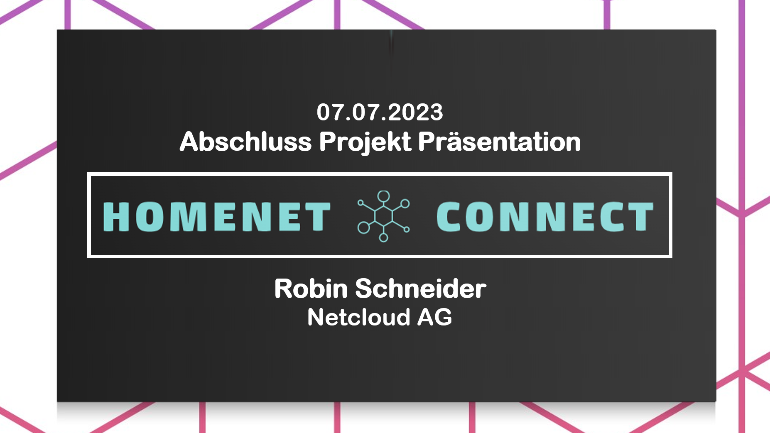

Slide 2



Robin Schneider
16 Jahre
Informatiker Platformentwickler EFZ
BLJ
1. LJ
2. LJ
3. LJ
4. LJ

Slide 3


Slide 4
Leitfaden
HomeNet Connect
1
2
3
Vorbereitung
Meilensteine & Ziele
Netzwerk
7
5
4
Fazit
Timestamp + demo
Ablauf

Slide 5





1. Vorbereitung
INFORMIEREN
ENTSCHEIDEN
Projekt Möglichkeiten gesucht.
In welche Richtung möchte ich gehen?
IDEE AUSBAUEN
PROJEKT ANTRAG
Projekt Idee ausbauen.
Meilensteine und Ziele ausgesucht.
Projekt Antrag gestellt.
Notes:
Bevor wir mit dem Projekt beginnen konnten, mussten wir einen Projektantrag mit der Projektidee, einzelnen Meilensteinen, Zusatzzielen und Lernziele stellen.
Weil ich mir bereits im Voraus Gedanken zu meinem Projekt gemacht habe und Jörg mir die Grundidee gegeben hatte, war ich ziemlich schnell fertig mit dem Antrag und durfte somit auch gleich loslegen.
Ich habe im ÜK184 Jörg Häderli gefragt, was für ein Abschlussprojekt zu mir passen würde.
Seine Idee war, etwas mit einem Active Directory (AD) zu machen, respektive ein Netzwerk.
Mir gefiel der Gedanke und deswegen habe ich diesen notiert.

Slide 6



2. Meilensteine
Windows 10
in Domain
AD User login
Windows Server 2019
mit Services...
DHCP
DNS
Active Directory
Ubuntu 22.04
in Domain
AD User login

Slide 7



2. Optionale Ziele
TimeStamp
Bei Logon starten
User Abfrage
Status anzeigen
Twingate + RDP
VPN Verbindung
RDP Verbindung
RDP über VPN
EMCO Remote Installer
Software Verteiler
Software entfernen
Software anzeigen

Slide 8
2. Lernziele
Kommunikation zwischen Linux und Windows
Routine im Umgang mit Windows Servern

Slide 9
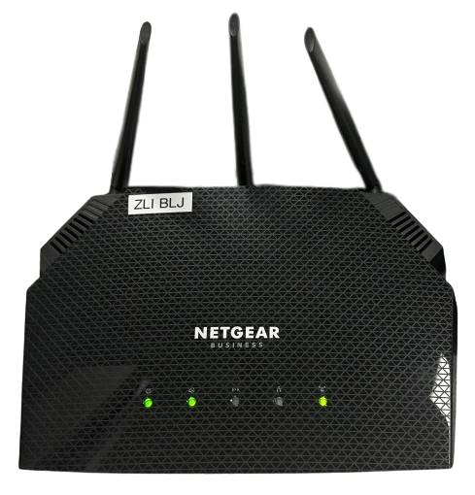

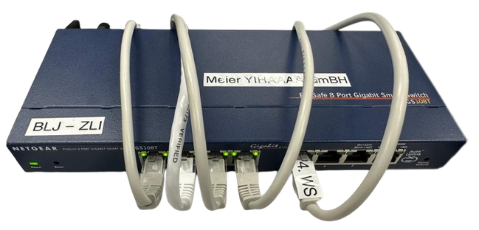
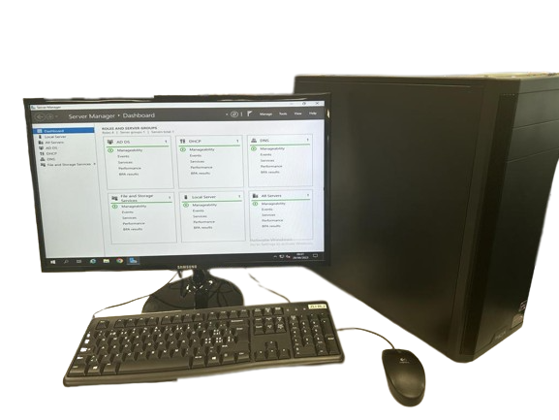
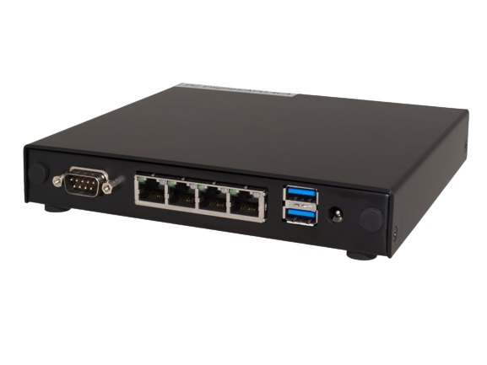
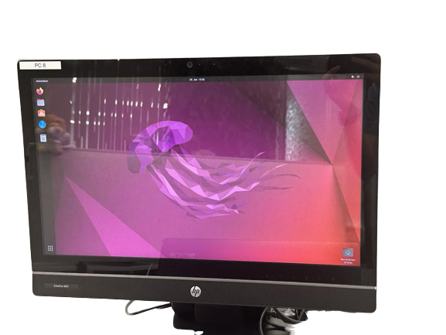
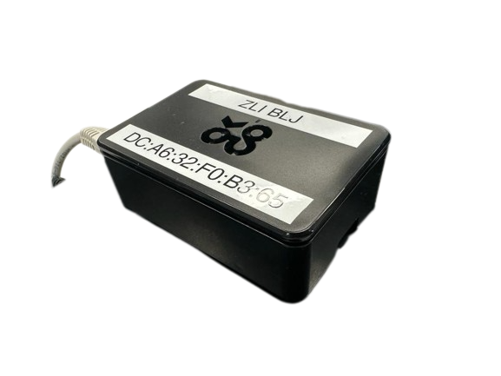
3. Netzwerk

Slide 10
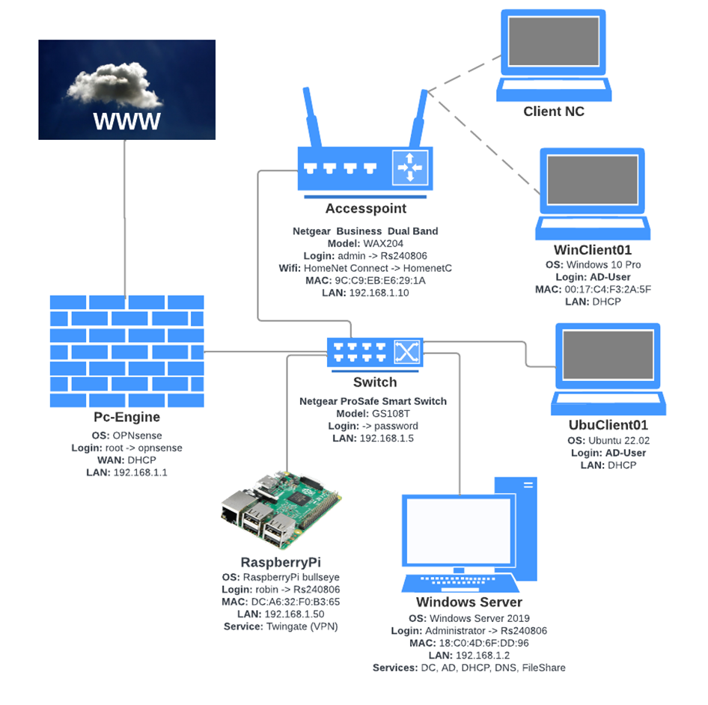
3. Netzwerkplan

Slide 11
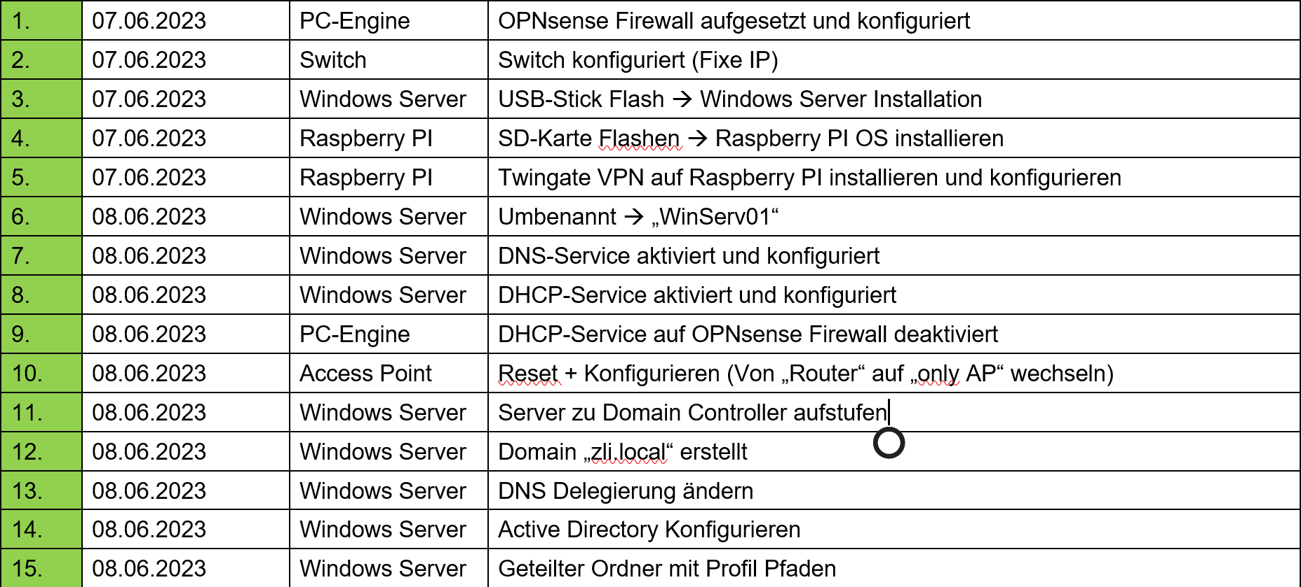
4. Ablauf

Slide 12
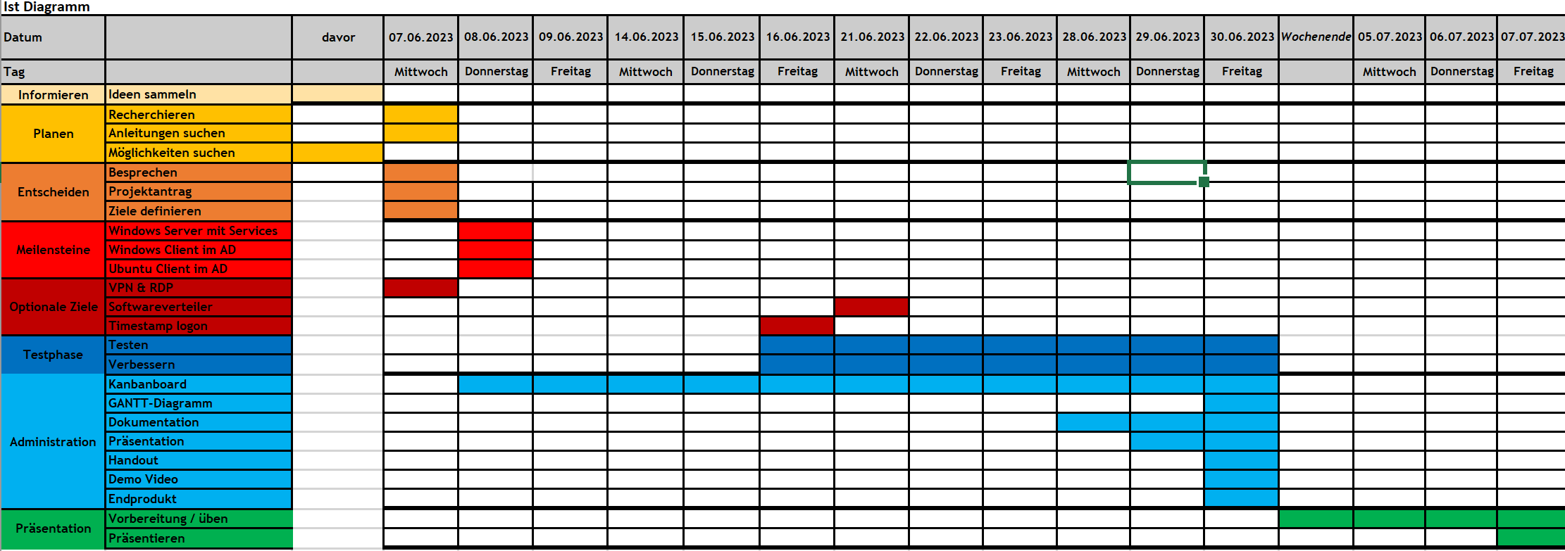
4. Ablauf | Planen & Entscheiden
Soll:
Ist:

Slide 13
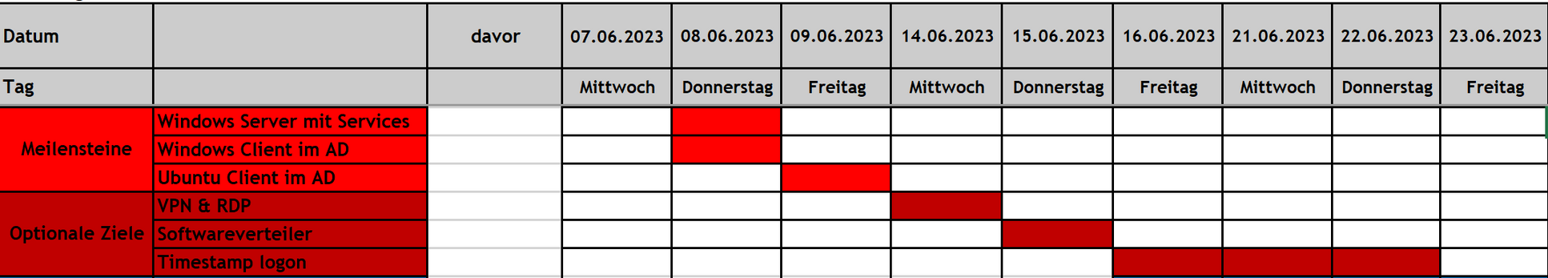
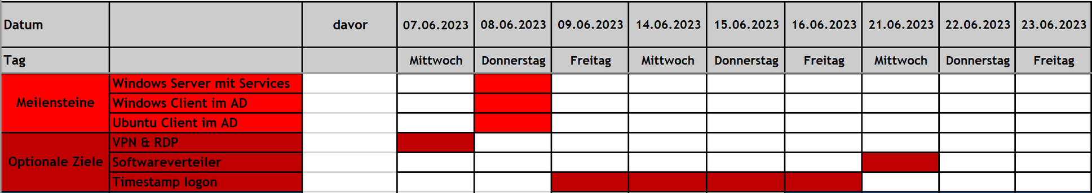
4. Ablauf | Meilensteine & Ziele
Soll:
Ist:

Slide 14
2. Meilensteine
Windows 10
in Domain
AD User login
Windows Server 2019
mit Services...
DHCP
DNS
Active Directory
Ubuntu 22.04
in Domain
AD User login

Slide 15

2. Meilensteine
Windows 10
in Domain
AD User login
Tag 2
Tag 2
Windows Server 2019
mit Services...
DHCP
DNS
Active Directory
Tag 2
Ubuntu 22.04
in Domain
AD User login

Slide 16
2. Optionale Ziele
TimeStamp
Bei Logon starten
User Abfrage
Status anzeigen
Twingate + RDP
VPN Verbindung
RDP Verbindung
RDP über VPN
EMCO Remote Installer
Software Verteiler
Software entfernen
Software anzeigen

Slide 17
2. Ziele
TimeStamp
Bei Logon starten
User Abfrage
Status anzeigen
Tag 1
Tag 7
Tag 6
Twingate + RDP
VPN Verbindung
RDP Verbindung
RDP über VPN
EMCO Remote Installer
Software Verteiler
Software entfernen
Software anzeigen

Slide 18
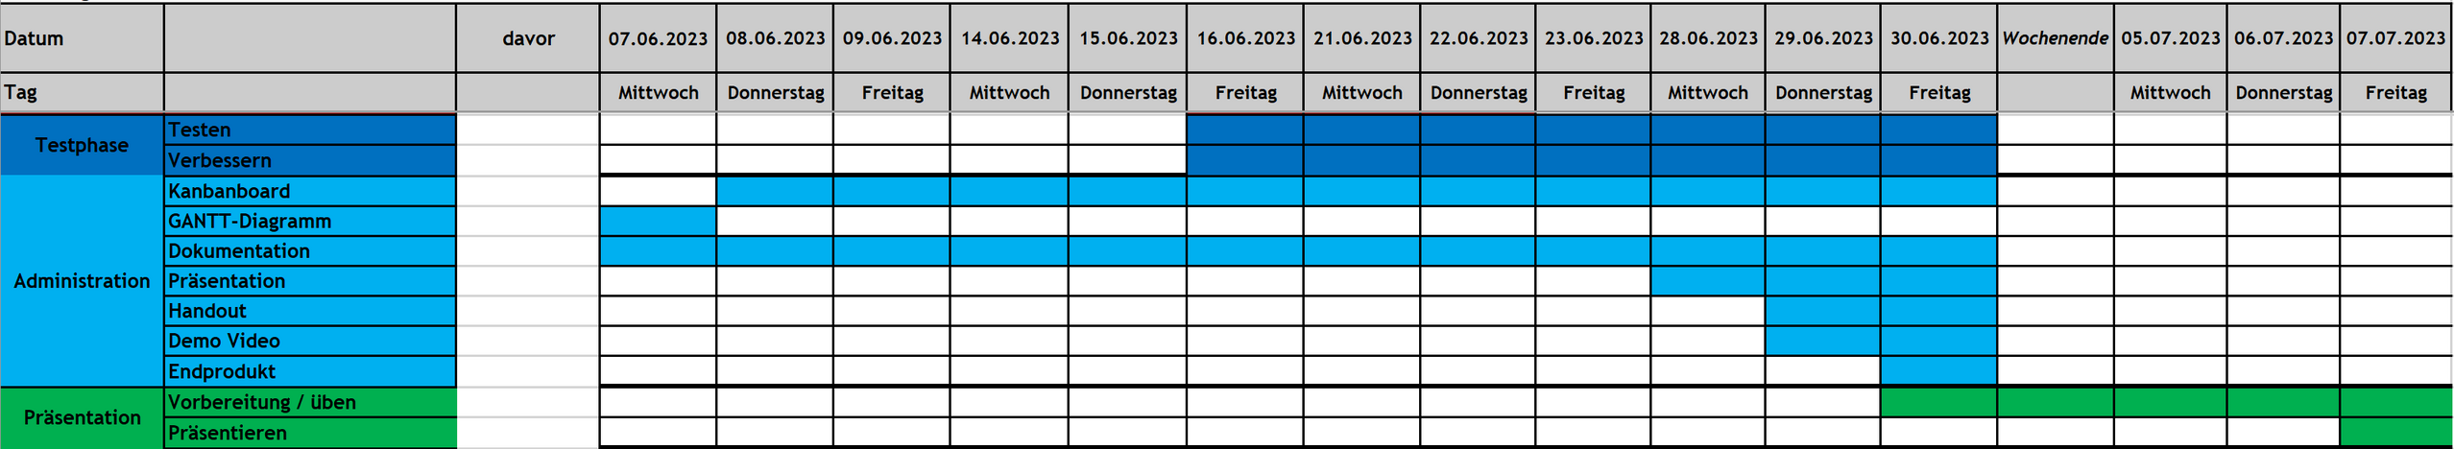
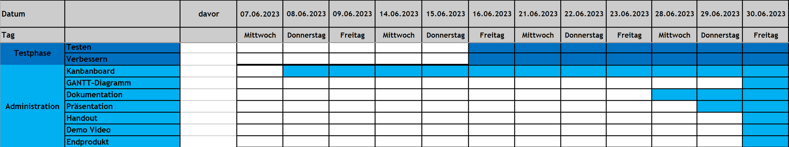
4. Ablauf | Administration
Soll:
Ist:

Slide 19
4. Ablauf | Präsentation
Soll:
Ist:

Slide 20
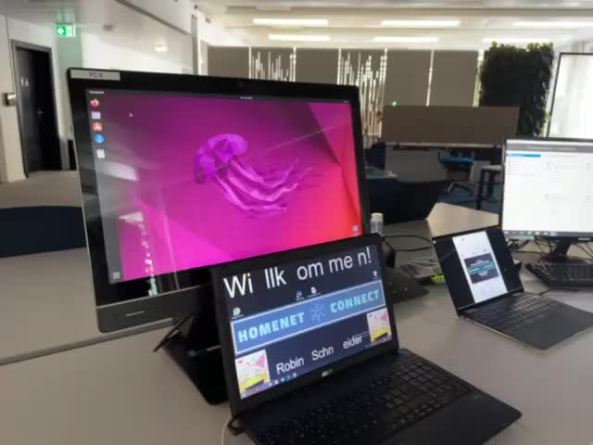
HomeNet Connect
Was wollt ihr sehen?

Slide 21

Timestamp
Batch-System

Slide 22
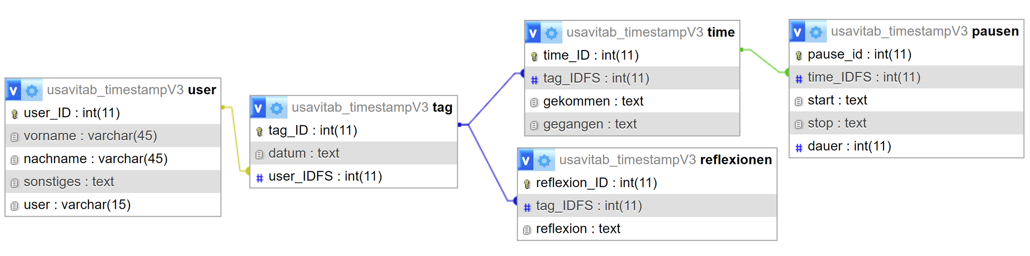
5. Timestamp – DB

Slide 23
5. Timestamp – Funktionen
Personen Login
Tag Manuel auswählen
Kommen stempeln
Gehen stempeln
Pausen stempeln
Tagesreflexionen
Zeiten Anzeigen
Zeiten Manuel bearbeiten
Zeiten Manuel erstellen
Einzelne Zeiten Löschen
Ganzer Tag Löschen
Outlook ⇨ COMING SOON
~ 700 Zeilen
~ 30 Stunden
Notes:
OS > Clear console
mysql.connector > DB
colorama > Farbiger Text
time > Datum/Uhrzeit abrufen
datetime > Zeit input check

Slide 24
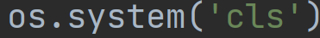
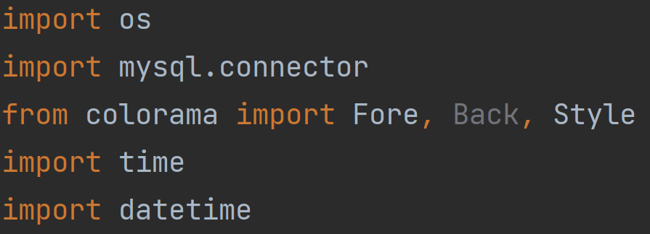
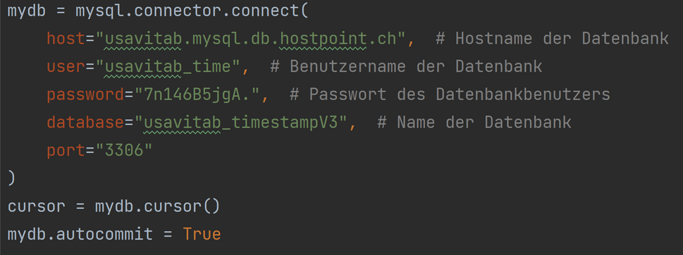

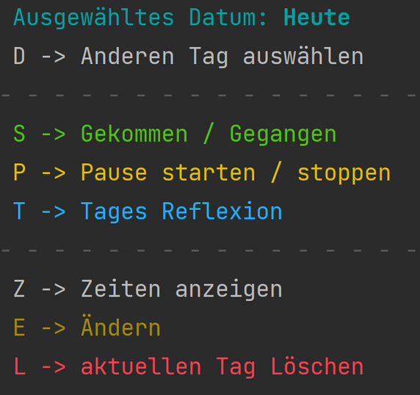
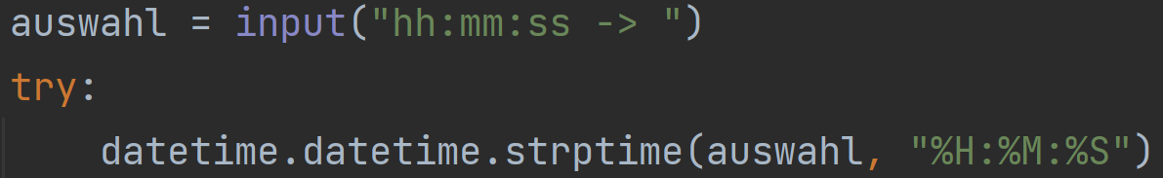
5. Timestamp – Imports

Slide 25

Notes:
Das Fazit meiner Leistungen fällt äusserst positiv aus. Ich bin ausserordentlich zufrieden, da ich alle mei-ne gesetzten Ziele erreicht habe und den vorgegebenen Zeitplan erfolgreich eingehalten habe. Die erziel-ten Ergebnisse sind für mich ein Beweis für meine harte Arbeit und Einsatzbereitschaft.
Während dieses Projekts konnte ich eine Fülle an wertvollen Erfahrungen sammeln. Insbesondere habe ich meine Kenntnisse und Fähigkeiten im Umgang mit Windows Servern und anderen relevanten Services erheblich verbessert. Diese neuen Fähigkeiten werden mir zweifellos helfen, zukünftige Aufgaben schneller und effizienter zu bewältigen.

Slide 26
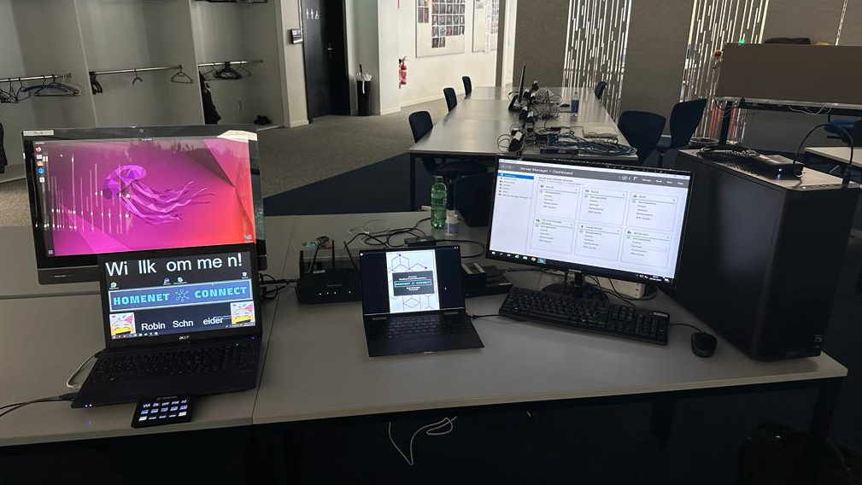
Fragen?

Slide 27


Danke fürs Zuhören!

